Slide 1
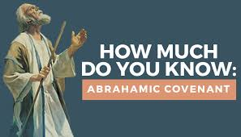
亚伯拉罕之约 信心之父亚伯拉罕 (3)
圣经创世记系列： 创世记17:1-6

Slide 2
亚伯兰年九十九岁的时候，耶和华向他显现，对他说：「我是全能的神。你当在我面前作完全人，我就与你立约，使你的後裔极其繁多。」亚伯兰俯伏在地；神又对他说：「我与你立约：你要作多国的父。从此以後，你的名不再叫亚伯兰，要叫亚伯拉罕，因为我已立你作多国的父。我必使你的後裔极其繁多；国度从你而立，君王从你而出。 17:1-6

Slide 3
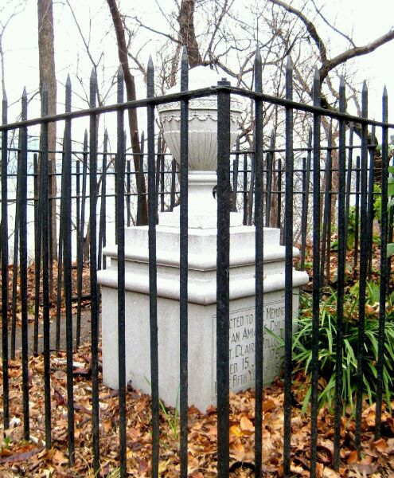
1. 盟约的概念
立约是贯穿圣经的主线
盟约（Covenant）vs.契约(Contract)
契约与契约精神
盟约与结盟关系
神与人立约是最高级别的盟约

Slide 4
2. 立约的发起者
2.1 神主动与亚伯拉罕立约
耶和华向他显现，对他说：我是全能的神。你当在我面前作完全人， 我就与你立约。 17:1-2
神单方面立下永恒之约

Slide 5
2. 立约的发起者
2.2 立约过程中神显示了最大诚意
他说：「你为我取一只三年的母牛，一只三年的母山羊，一只三年的公绵羊，一只斑鸠，一只雏鸽。」亚伯兰就取了这些来，每样劈开，分成两半，一半对著一半地摆列，只有鸟没有劈开。有鸷鸟下来，落在那死畜的肉上，亚伯兰就把他吓飞了。日头正落的时候，亚伯兰沉沉的睡了；忽然有惊人的大黑暗落在他身上。耶和华对亚

Slide 6
2. 立约的发起者
2.2 立约过程中神显示了最大诚意
伯兰说：「你要的确知道，你的後裔必寄居别人的地，又服事那地的人；那地的人要苦待他们四百年。并且他们所要服事的那国，我要惩罚，後来他们必带著许多财物从那里出来。但你要享大寿数，平平安安的归到你列祖那里，被人埋葬。到了第四代，他们必回到此地，因为亚摩利人的罪孽还没有满盈。」不料有冒烟的炉并烧著的火把从那些肉块中经过。 15:9-17

Slide 7
2. 立约的发起者
2.2 立约过程中神显示了最大诚意
近东习俗中最严肃的立约仪式：
他说：「你为我取…。」亚伯兰就取了这些来，每样劈开，分成两半，一半对著一半地摆列， … 亚伯兰沉沉的睡了；忽然有惊人的大黑暗落在他身上。耶和华对亚伯兰说：「…。」不料有冒烟的炉并烧著的火把从那些肉块中经过。

Slide 8
2. 立约的发起者
2.3 立约的神是守约施慈爱的神
耶和华天上的神，大而可畏的神啊，你向爱你、守你诫命的人守约施慈爱。 尼希米记1:5
主啊，大而可畏的神，向爱主、守主诫命的人守约施慈爱。 但以理书9:4

Slide 9
2. 立约的发起者
2.3 立约的神是守约施慈爱的神
守约施慈爱是神的本性决定的
我们纵然失信，他仍是可信的，因为他不能背乎自己。 提后2:13

Slide 10
2. 立约的发起者
2.4 信仰合理性在于信靠对象的可靠性
我们知道所信靠对象是可靠的
因为知道我所信的是谁，也深信他能保全我所交付他的，直到那日。 提后1:12

Slide 11
3. 立约的目的
3.1 神为什么要与人立约?
答案1：祂是我们的天父
答案2：立约是神救赎计划的关键
3.2 立约是基督信仰的独特之处
3.3 亚伯拉罕之约是救赎史上里程碑

Slide 12
4. 立约的内容
4.1 亚伯拉罕之约是国度之约
国度：君王、土地、人民、宪章
你当在我面前作完全人，我与你立约： 你要作多国的父。…国度从你而立， 君王从你而出。

Slide 13
4. 立约的内容
4.1 亚伯拉罕之约是国度之约
国度的君王是神
祂要做亚伯拉罕和他后裔的神 (17:7-8) 神是全人类的神

Slide 14
4. 立约的内容
4.1 亚伯拉罕之约是国度之约
国度的土地是万国
赐下迦南地为业 （17:8）
亚伯兰→亚伯拉罕
国度疆界包括全世界

Slide 15
4. 立约的内容
4.1 亚伯拉罕之约是国度之约
国度的子民是万族 “亚伯拉罕子孙”
於是领他走到外边，说：“你向天观看，数算众星，能数得过来吗？”又对他说：“你的後裔将要如此。” 15:5

Slide 16
4. 立约的内容
4.1 亚伯拉罕之约是国度之约
国度的子民是万族 “亚伯拉罕子孙”= 所有属神的人
所以，你们要知道：那以信为本的人，就是亚伯拉罕的子孙。…你们既属乎基督，就是亚伯拉罕的後裔，是照著应许承受产业的了。 加拉太书3:7,29

Slide 17
4. 立约的内容
4.1 亚伯拉罕之约是国度之约
国度的宪章是神的话
分别为圣（割礼—7:9-14）
遵守神的约
“你们当听从我的话，我就作你们的神，你们也作我的子民。你们行我所吩咐的一切道，就可以得福。” 耶利米书7:23

Slide 18
4. 立约的内容
4.2 亚伯拉罕之约是救赎之约
救赎人类是神的根本旨意
他向百姓施行救赎，命定他的约，直到永远；他的名圣而可畏。 诗篇111:9

Slide 19
4. 立约的内容
4.3 亚伯拉罕之约预表基督之新约
耶稣基督是神救赎计划的中心
亚伯拉罕的后裔 万族万民的救主 永远掌权的君王

Slide 20
5. 立约的对象
5.1 亚伯拉罕是全人类的代表
神借亚伯拉罕之约表达祂救赎心意
并且圣经既然预先看明，神要叫外邦人因信称义，就早已传福音给亚伯拉罕，说：「万国都必因你得福。」 可见那以信为本的人和有信心的亚伯拉罕一同得福。 加拉太书3:8-9

Slide 21
5. 立约的对象
5.2 神要与你我立永恒的盟约
已经在这美好盟约内的同胞：
感谢神的救赎恩典
持守与神美好盟约
努力追求神的旨意
活出与所蒙的恩典相称的生命

Slide 22
5. 立约的对象
5.2 神要与你我立永恒的盟约
尚未进入这美好盟约的同胞：
无须完美无缺才被神接受
只要认罪悔改
凭信心接受主宝贵的救恩
就完全进入了这神圣的盟约
神在盼望你回家，你愿意吗？

Slide 23

结 语
神主动与人建立盟约
亚伯拉罕之约是一个美好范例
亚伯拉罕之约指向基督的救恩
接受、持守神的恩约

